Slide 1
Современное развитие соционики
Александр Букалов
доктор философии в области психологии,
доктор философии в области соционики,
директор Международного института соционики
http://socionic.info
e-mail: 123@socionic.info

Slide 2
Определение соционики
Соционика - это наука о механизмах информационного метаболизма индивидуальной и социетальной психики, развивающаяся на стыке психологии, социологии, информатики и кибернетики.
Поэтому в настоящее время соционика определяется как наука о типах психоинформационных систем (человек, коллектив, этнос, государство) и взаимодействиях между ними, или как науку о типах информационного метаболизма.
Согласно Аушре Аугустинавичюте «соционика - наука о соционе, соционной природе человека и соционной структуре общества, о разных типах информационного метаболизма (ИМ) людей и разных формах взаимоотношений между ними».

Slide 3
Концепции и методы соционики используются во всех гуманитарных и в некоторых технических науках.
На сегодняшний день библиотека Российского индекса научного цитирования (РИНЦ) elibrary.ru содержит 3600 журнальных статей по применению методов соционики.
Академия Google (scholar.google.com) —поисковая система по текстам научных публикаций — содержит 5500 работ и ссылок по соционике, 2700 ссылок на термин socionics.
Эти работы ссылаются на соционические журналы, издаваемые Международным институтом соционики, и на книги докторов и магистров соционики.
Соционика как научная дисциплина и область исследований получила признание и распространение в целом ряде стран. Академические исследования и прикладные работы в сфере соционики проводятся в Украине, России, Казахстане, Белоруссии, Армении, Грузии, Молдавии, Болгарии, Великобритании, Латвии, Литве, Румынии, Эстонии, Австрии, Германии, а также в США и Канаде. Методы соционики были использованы в более чем 1000 диссертациях (из них 150 докторских), защищённых в Украине, России, Латвии, Индии, странах Латинской Америки.

Slide 4
Соционика в космонавтике
Соционика уже 26 лет используется для подготовки космических экипажей.
Ю.М. Батурин (член-корреспондент РАН, лётчик-космонавт, доктор юридических наук, профессор, директор Института истории естествознания и техники РАН) в статье «Типологические характеристики и критерии эффективности космонавта как оператора при проведении научных экспериментов в космическом полете» описывает характеристики космонавта-оператора, выполняющего научные эксперименты на борту пилотируемого космического аппарата, проводит классификацию экспериментов и рекомендует правила их соответствия соционическим характеристикам космонавта.
Статья опубликована в журнале «Пилотируемые полеты в космос», среди авторов и членов редколлегии которого академики, член-корреспонденты РАН, доктора и кандидаты наук.

Slide 5
Соционика преподается в более чем 200 университетах
Украины, России и стран СНГ, а также в ряде стран Европейского Союза - Болгарии, Латвии, Литве, Румынии либо в качестве отдельного курса, либо в учебных курсах по социологии, педагогике, социальной психологии, менеджменту, психологии управления, управлению человеческими ресурсами, конфликтологии, сервису и туризму, информатике и программированию, философии, неврологии, журналистике, документоведению, рекламе, библиотековедению, социальной работе, лингводидактике и другим дисциплинам.
Соционику преподают в ведущих университетах, например в СПбГУ соционика изучается с 2003 г. в курсе «социология конфликта» (тема «Соционический подход в разрешении конфликтных ситуаций», а также как курс «Основы соционики» среди Общих гуманитарных и социально- экономических дисциплины по выбору в программе подготовки магистров.
Университетами России, Украины, Болгарии, Румынии издан ряд учебников и монографий по соционике. Возникли новые научные направления: педагогическая соционика; социологическая соционика; деловая соционика, или соционика управления; библиотечная соционика; авиационная соционика; лингвосоционика и другие.

Slide 6
Соционика в МГУ
Из программы повышения квалификации «Познание и учение, индивидуальные различия, диагностика и развитие, дифференциация обучения» факультета психологии МГУ (2016 г.), утвержденной деканом факультета психологии МГУ им. М.В. Ломоносова, академиком РАО Ю.П. Зинченко:
Цель реализации программы: Повышение квалификации педагогов, психологов в области образования, студентов вузов по дифференциальной психологии познания и учения, психодиагностике и формированию познавательных и учебных способностей. Прохождение программы повысит уровень эффективности решения задач по диагностике и развитию возможностей стиля познания, создания в обучении условий для более успешного усвоения знаний, умений и компетенций учащимися с учетом предпочитаемых стилей познания и учения.
Раздел 3. Познавательные типы.
3.1. Познавательный тип как устойчивый предпочитаемый способ переработки информации о себе и мире. Рационалы, иррационалы (интуиты) и смешанные, равносильные типы. Субъектцентрированные, объектценрированные и также смешанные, равносильные типы по этой характеристике.
3.2. Типологические системы на основе особенностей познания: типология Юнга и последователей (типоведение, соционика), псикосмология.

Slide 7
Соционика в МГУ (о программе)
4. Материально-технические условия реализации программы: Занятия проводятся на факультете психологии МГУ имени М.В.Ломоносова. Дистанционный практикум проводится на электронном ресурсе http://www.iidp.ru/Nagibina/
7. Составители программы:
доктор психологических наук, профессор факультета психологии МГУ имени М.В.Ломоносова Ильясов Илья Имранович;
доктор психологических наук, профессор АНО «Центр развития человека» (Россия, Москва) и научный руководитель организации International Institute of Differential Psychology (Germany, Berlin) Нагибина Наталия Львовна

Slide 8
Тематика более 1000 диссертаций, использующих методы соционики
Украина, Россия, Казахстан, Армения, Азербайджан, Белоруссия, Болгария, Латвия, Литва
педагогика, воспитание, образование
экономика, управление, менеджмент и организация производства
лингвистика, филология
философия, антропология, история
социальная психология,
типология личности
социология, политология
культурология, духовная культура
семейные отношения
авиация, техника, космос
информационные системы и их защита
неврология, физиология, психиатрия, медицина
профориентация, акмеология
вооруженные силы, МВД, юридические науки
спорт, МЧС

Slide 9
Диссертация Н.П. Шаповаловой «Педагогические условия профессионального роста студентов экономических специальностей высших учебных заведений в процессе профессиональной подготовки»
на соискание ученой степени кандидата педагогических наук (доктора философии) по специальности 13.00.04 - теория и методика профессионального образования.
Наталья Петровна - участник конференции прошлого года и автор статьи в журнале «Менеджмент и кадры ...»
«Внедрение соционического подхода является, на наш взгляд, жемчужиной работы, и характеризует диссертантку как смелого ученого, который ищет новые направления развития педагогической науки. Автор убедительно доказывает, что именно в плоскости соционического подхода находятся аспекты практической реализации личностно обучения - дифференциация и индивидуализация» - отмечает в своем отзыве официальный оппонент - доктор педагогических наук, профессор Завалевский Юрий Иванович.

Slide 10
Из автореферата:
Практическое значение полученных результатов: разработаны, экспериментально проверены и внедрены в профессиональную подготовку студентов экономических специальностей вузов методику раскрытия личностного потенциала учащихся, на основе соционического подхода, которая реализована в авторских курсах для студентов «Соционика и ее методы в раскрытии личностного потенциала студентов» и для преподавателей «Профессиональный рост студентов экономических специальностей при обучении в вузе», что позволило преподавателям внедрять в учебный процесс педагогические условия профессионального роста студентов в ходе преподавания ряда дисциплин цикла профессиональной и практической подготовки: «Экономика предприятия», «Менеджмент», «Маркетинг», «Страхование», «Налоговая система», «Бюджетная система» и другие (специальность Ф и С), «Экономика труда», «Организация труда», «Управление персоналом», «Мотивировка персонала», «Аудит персонала», «Физиология и психология труда», «Демография» (специальность УП). Результаты исследования внедрены в профессиональную подготовку студентов вузов: Харьковский институт бизнеса и менеджмента (акт №01.1 / 11-91 от 29.12.2015), Харьковский институт финансов КНТЭУ (справка №594 от 14.12.15), Харьковский национальный педагогический университет им. Г.С.Сковороды (справка №01 / 10-125 от 09.02.16), Харьковский национальный университет имени В.Н. Каразина (акт №2101-18 / 8 от 18.03.16).

Slide 11
Журналы МИС –
распространители методов соционики в научном информационном пространстве

Slide 12
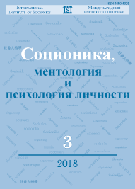
Научно-практические журналы Международного института соционики

Slide 13
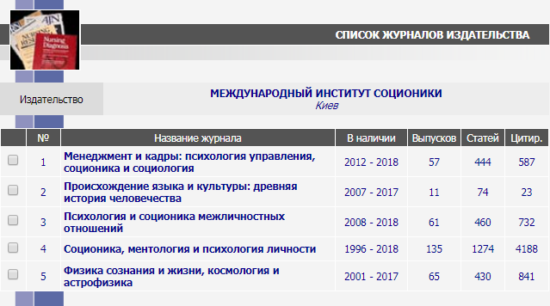
SCIENCE INDEX и РИНЦ на elibrary.ru

Slide 14
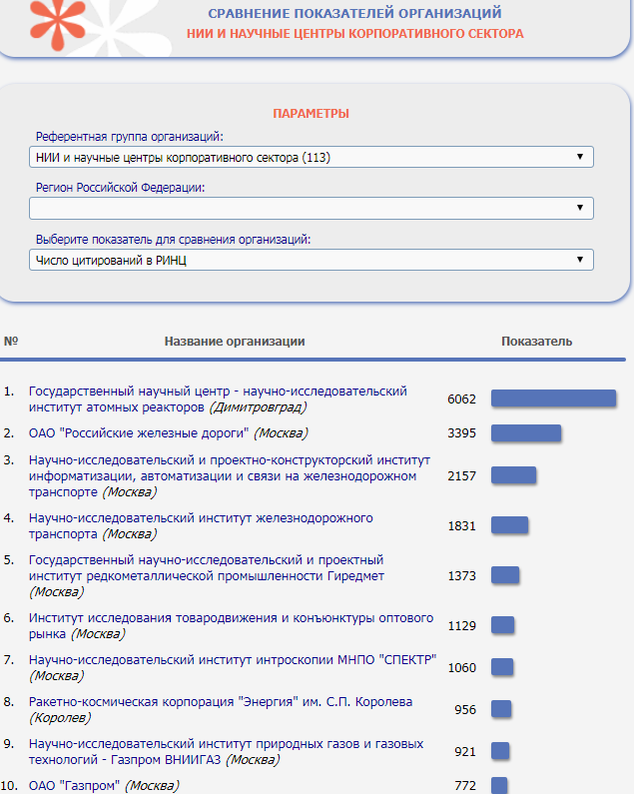
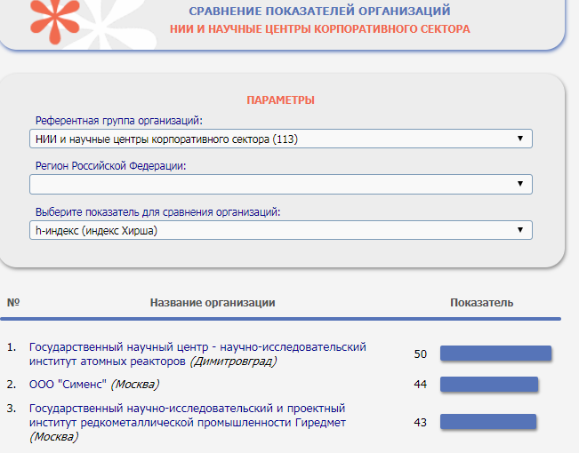
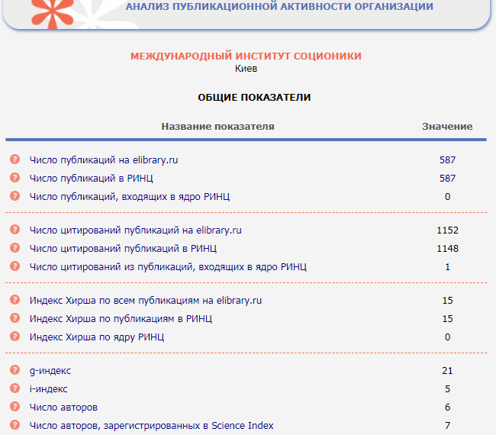
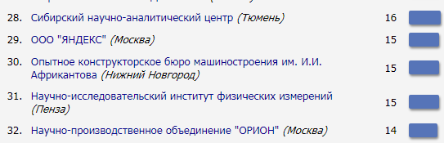

Slide 15
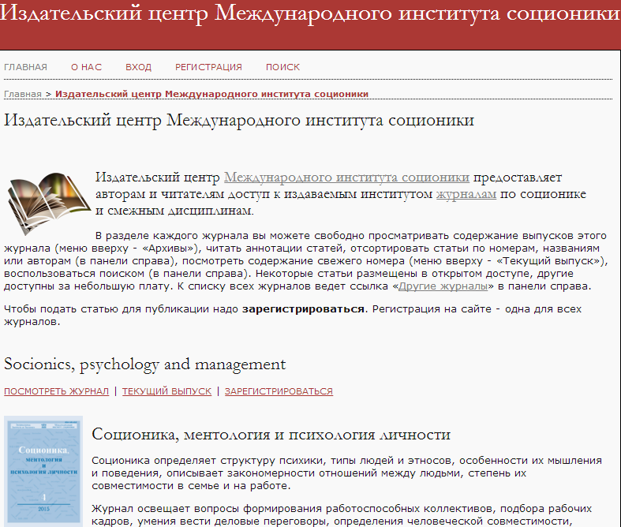
http://publishing.socionic.info/

Slide 16
Соционика в библиотеке Стенфордского университета

Slide 17
Журналы МИС в Index Copernicus
Из официального письма в редакцию: «Индексация в ICI Journals Master List является подтверждением издательского и научного качества вашего научного журнала. Процессу индексации предшествует многомерная параметрическая оценка журнала, сделанная на основе
информации, отправленной в анкете журнала,
анализа выпусков журнала, вышедших в прошлом году,
и проверки формальных критериев.
Только научные журналы, отвечающие соответствующим стандартам для научных журналов, определяемые лучшими периодическими изданиями в мире, могут получить ICV (значение индекса Copernicus Value) в конкретный год».

Slide 18
Журналы МИС в Index Copernicus
По тематике «психология» в оценках Коперникуса журналы МИС идут вплотную с изданиями:
«Российский психологический журнал» (The Russian Psychological Society);
«Наука і освіта» (South Ukrainian National Pedagogical University named after K. D.Ushynsky);
Annales Universitatis Mariae Curie-Sklodowska, Sectio J – Paedagogia-Psychologia;
«Педагогіка та психологія» (H. S. Skovoroda Kharkiv National Pedagogical University)
и целым рядом университетских изданий Украины, Польши и Румынии.

Slide 19
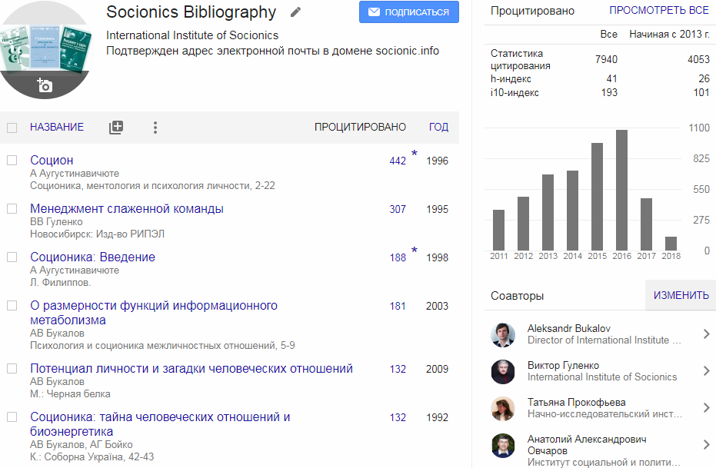
Соционика в Гугл Академии

Slide 20
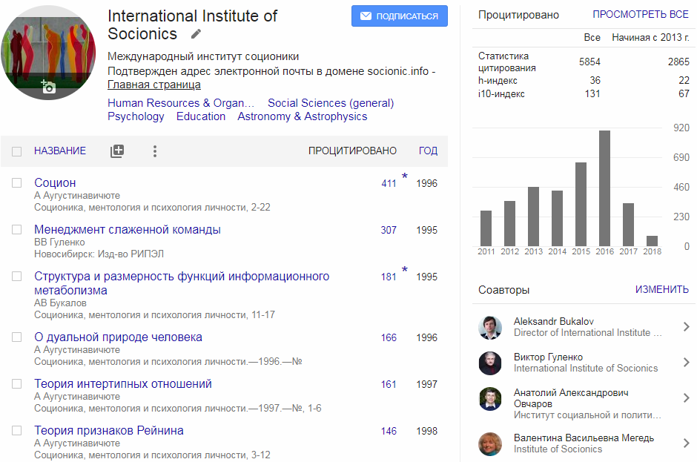

Slide 21
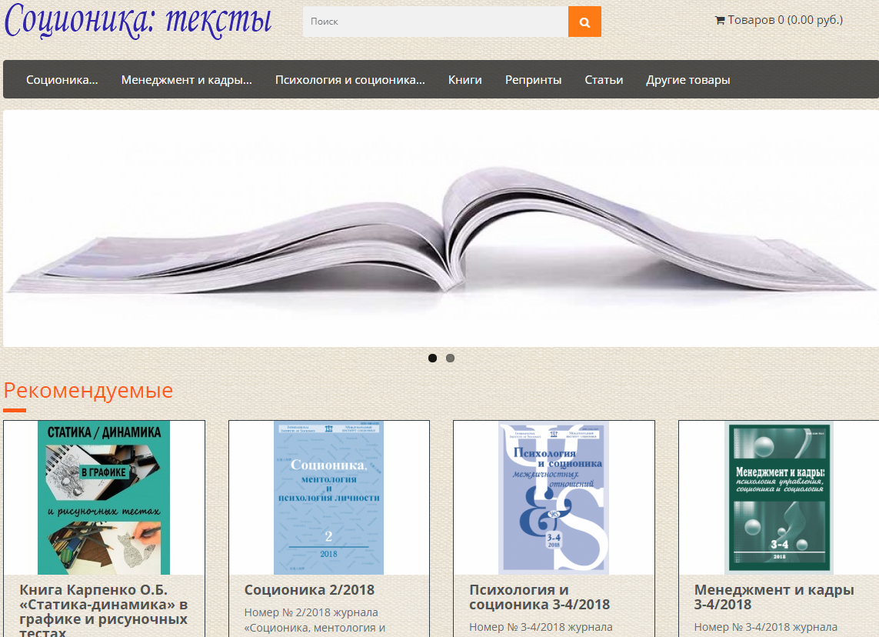
Магазин электронных журналов http://shop.socionic.info

Slide 22
Спасибо за внимание!

